Slide 1
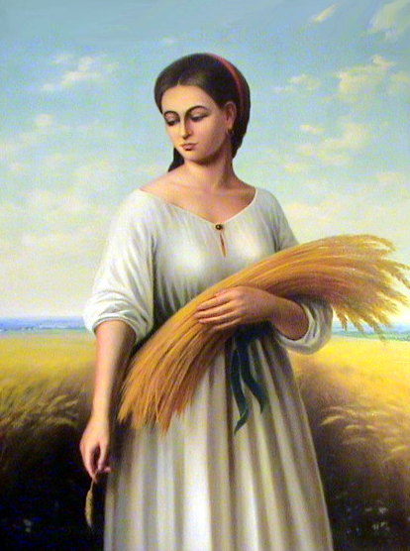
ИСТОРИЯ РУФИ
История промысла Божия

Slide 2
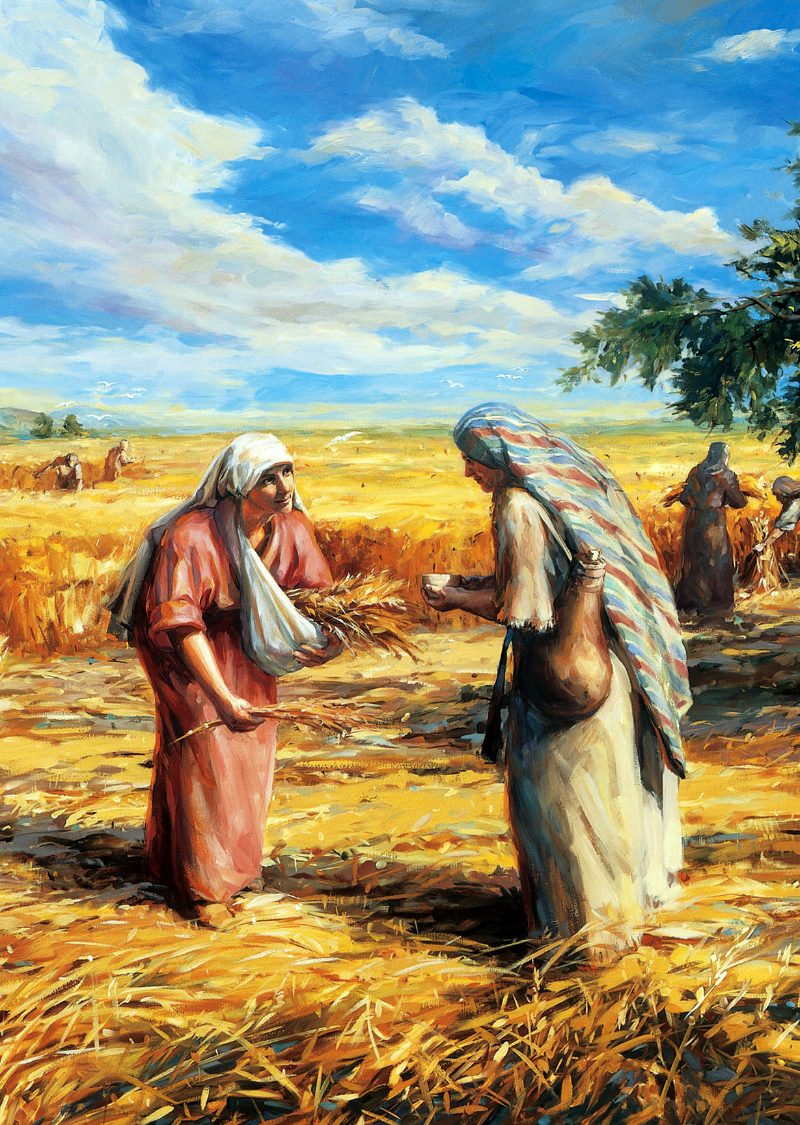
НОЕМИНЬ И РУФЬ
Руфь была маовитянкой – язычницей. Ее муж был евреем. После его смерти Руфь осталось с матерью своего мужа Ноеминью и помогала ей во всем.

Slide 3
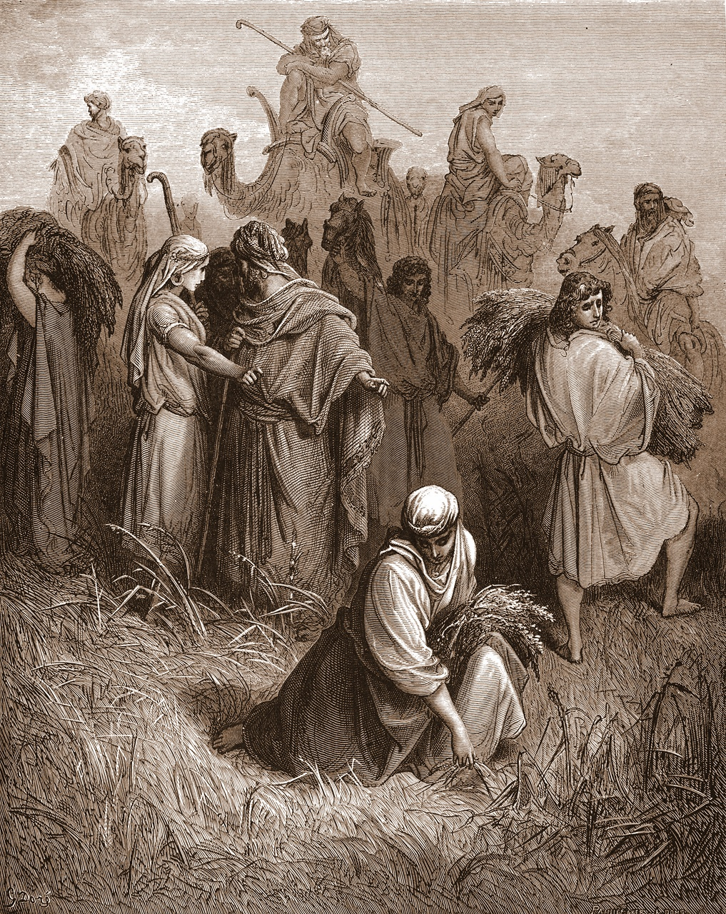
СМИРЕНИЕ РУФИ
Ноеминь и Руфь, придя в землю Израильскую, поселились в городе Вифлееме и питались колосьями, которые Руфь подбирала на сжатых полях. Этого было достаточно для пропитания.

Slide 4
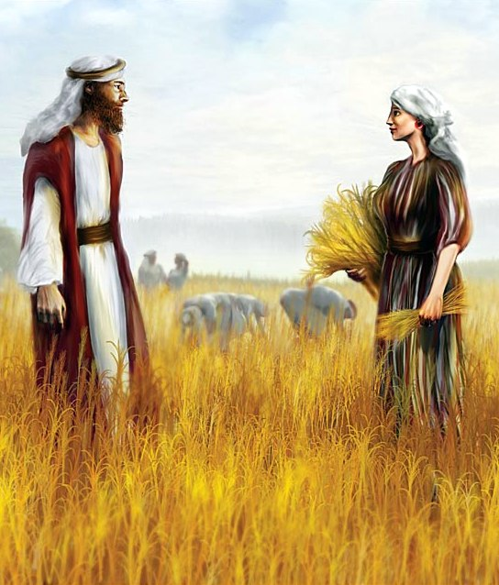
РУФЬ И ВООЗ
В Вифлееме жил богатый человек Вооз, родственник умершего мужа Руфи. По закону ужичества Вооз женился на бедной моавитянке Руфи. У них родился наследник Овид - будущий дед Царя Давида.

